Slide 1
ΝΕΕΣ ΤΕΧΝΟΛΟΓΙΕΣ, ΚΑΙΝΟΤΟΜΙΑ & Η ΥΠΑΙΘΡΟΣ

Slide 2
ΕΙΣΑΓΩΓΗ
Η τεχνολογική εξέλιξη και η κανοτομία έχουν σημαντικό αντίκτυπο στις αγροτικές περιοχές και τον αγροδιατροφικό τομέα.
Αξιολογούνται ως ιδιαίτερα σημαντικές οι εξελίξεις που εστιάζονται στις Τεχνολογίες Αγροτικής Παραγωγής Ακριβείας, τη Συσκευασία πρωτογενών και μεταποιημένων προϊόντων, τα Δίκτυα Διανομής αλλά και την Εξοικονόμηση Νερού και Ενέργειας.
Με βάση αυτές προσαρμόζονται έτσι οι τρόποι με τους οποίους οι αγρότες αντιμετωπίζουν τις καλλιέργειες και διαχειρίζονται τους αγρούς.
Η καινοτομία και οι νέες τεχνολογίες συχνά απαιτούν σημαντική αρχική επένδυση, η οποία ωστόσο αποδεικνύεται ότι παρέχει σημαντικές αποδόσεις.

Slide 3
ΑΙΣΘΗΤΗΡΕΣ
Αισθητήρες αέρα & εδάφους.
Αισθητήρες παρακολούθησης βιομετρικών στοιχείων για τα εκτρεφόμενα ζώα.
Αισθητήρες μέτρησης παραμέτρων καλλιεργειών
Εξοπλισμός τηλεματικής για προειδοποιήσεις προς παραγωγούς
ΑΝΑΔΥΟΜΕΝΕΣ ΤΕΧΝΟΛΟΓΙΕΣ ΓΕΩΡΓΙΑΣ & ΚΤΗΝΟΤΡΟΦΙΑΣ
ΝΕΑ ΤΡΟΦΙΜΑ
Γενετικά σχεδιασμένα τρόφιμα.
Συνθετικές (in vitro) πρωτεΐνες (μακροπρόθεσμη καινοτομία).
Βιολογική παραγωγή –Ολοκληρωμένη Διαχείριση
ΑΥΤΟΜΑΤΟΠΟΙΗΣΗ
Έλεγχος μεταβλητού ρυθμού σε λιπάσματα –φυτοφάρμακα κλπ.
Γεωργικά ρομπότ για διάφορες εργασίες.
Γεωργία ακριβείας.
Notes:
SENSORS:
Air & soil sensors: Sensors that enable a real time understanding of current farm, forest or body of water conditions.
Equipment telematics: Allows devices and equipment to alert owners on imminent malfunctions.
Livestock biometrics: Livestock equipped with GPS, RFID and biometrics that can automatically identify and relay vital information about the livestock in real time.
Crop sensors: Inform application equipment of required treatments, the state of the crops etc.
Infrastructural health sensors: Can be used for monitoring vibrations and material conditions in buildings, bridges, factories, farms and other infrastructure. Coupled with an intelligent network, such sensors could feed crucial information back to owners and maintenance crews.
FOOD:
In vitro meat (long term innovation): Also known as cultured meat or tubesteak, it is a flesh product that has never been part of a complete, living animal.
AUTOMATION:
Variable rate swath control: Future swath control could save on seed, minerals, fertilizer and herbicides by reducing overlapping inputs.
Agricultural robots: These are used to automate agricultural processes, such as harvesting, fruit picking, ploughing, soil maintenance, weeding, planting, irrigation, etc.
Precision agriculture: Farming management based on observing (and responding to) intra-field variations. With satellite imagery and advanced sensors, farmers can optimize returns on inputs while preserving resources at ever larger scales.
Robotic farm swarms: The hypothetical combination of dozens or hundreds of agricultural robots with thousands of microscopic sensors, which together would monitor, predict, cultivate and extract crops from the land with practically no human intervention.

Slide 4
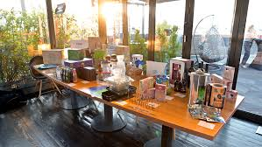
ΝΕΕΣ ΤΕΧΝΟΛΟΓΙΕΣ ΜΕΤΑΠΟΙΗΣΗΣ & ΕΜΠΟΡΙΑΣ
ΣΥΣΚΕΥΑΣΙΑ
Εξελίξεις σε σχεδιασμό, υλικά και τεχνολογίες παραγωγής συσκευασιών, για πρωτογενή και μεταποιημένα προϊόντα, με στόχους :
Την άμεση προσέλκυση και ικανοποίηση του καταναλωτή..
Να προσφέρουν νέες προοπτικές για τη μείωση των απωλειών, τη διατήρηση της ποιότητας, την προστιθέμενη αξία και τη διάρκεια ζωής των προϊόντων.
Να συμβάλλουν στη διασφάλιση του συστήματος ανακύκλωσης και τη μείωση αποβλήτων.
ΔΙΚΤΥΑ ΔΙΑΝΟΜΗΣ
Εφοδιαστικές αλυσίδες (logistics), αλλά και:
Δίκτυα Τοπικής Διανομής
Δίκτυα Παραγωγών –Καταναλωτών

Slide 5
ΔΙΑΧΕΙΡΙΣΗ ΝΕΡΟΥ & ΕΞΟΙΚΟΝΟΜΗΣΗ
Η αγροτική παραγωγή ευθύνεται για το 70% της κατανάλωσης γλυκού νερού.
Η ξηρασία γίνεται πιο συχνή στις περισσότερες περιοχές της χώρας, η αύξηση του πληθυσμού συνεχίζει να αυξάνει τη ζήτηση για νερό
Αυξημένη ζήτηση νερού από άλλες χρήσεις –βιομηχανία –τουρισμός, κ.λπ.
Ως αποτέλεσμα, η σύγχρονη γεωργία οδηγείται να βρει καινοτομίες που βοηθούν τους αγρότες να κάνουν καλύτερη χρήση του βρόχινου νερού, καθώς και εκείνες που τους βοηθούν να ποτίζουν με τον ακριβέστερο δυνατό τρόπο.

Slide 6
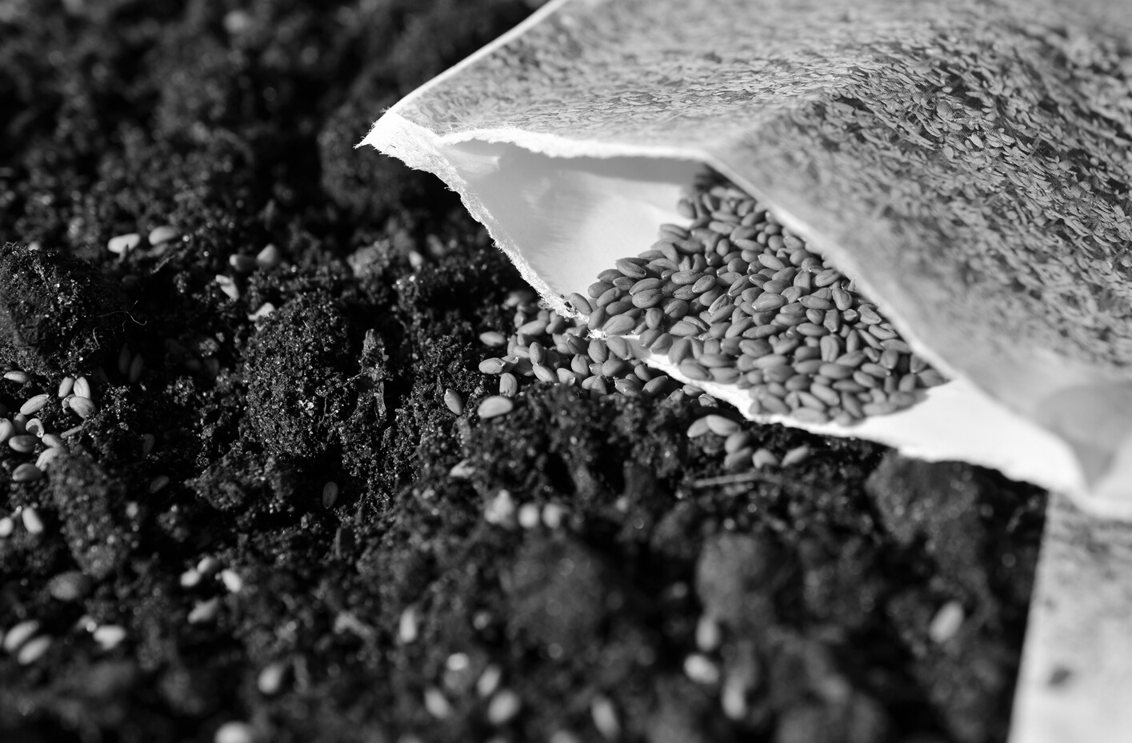
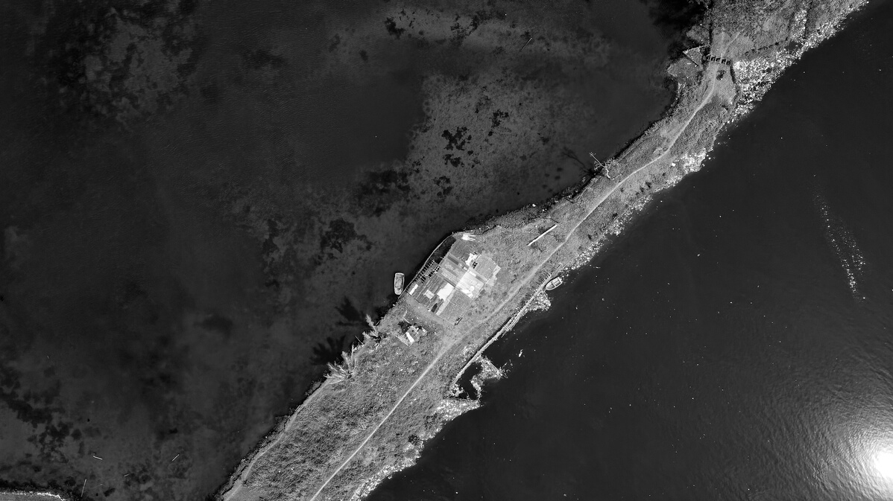
ΣΠΟΡΟΙ –Πολλαπλασιαστικό υλικό
Σπόροι και Πολλαπλασιαστικό υλικό με βελτιωμένη ανοχή στην ξηρασία και ανθεκτικότητα ως απάντηση στα μεταβαλλόμενα μοτίβα βροχοπτώσεων.
Αλλά και «τράπεζες» και συστήματα αναταλλγών παραδοσιακών ποικιλιών, με προσαρμοστικότητα και αντοχή στις τοπικές συνθήκες.
ΑΙΣΘΗΤΗΡΕΣ & ΔΟΡΥΦΟΡΙΚΗ ΤΕΧΝΟΛΟΓΙΑ
Εργαλεία πρόβλεψης που συνδυάζουν την ισχυρή συλλογή δεδομένων με προηγμένο λογισμικό ανάλυσης. Αυτό επιτρέπει στους αγρότες να λάβουν ενημερωμένες και ακριβείς αποφάσεις σχετικά με τη συχνότητα άρδευσης, μεταφράζοντας τες σε οικονομικές αποταμιεύσεις και εξοικονόμηση φυσικών πόρων.

Slide 7
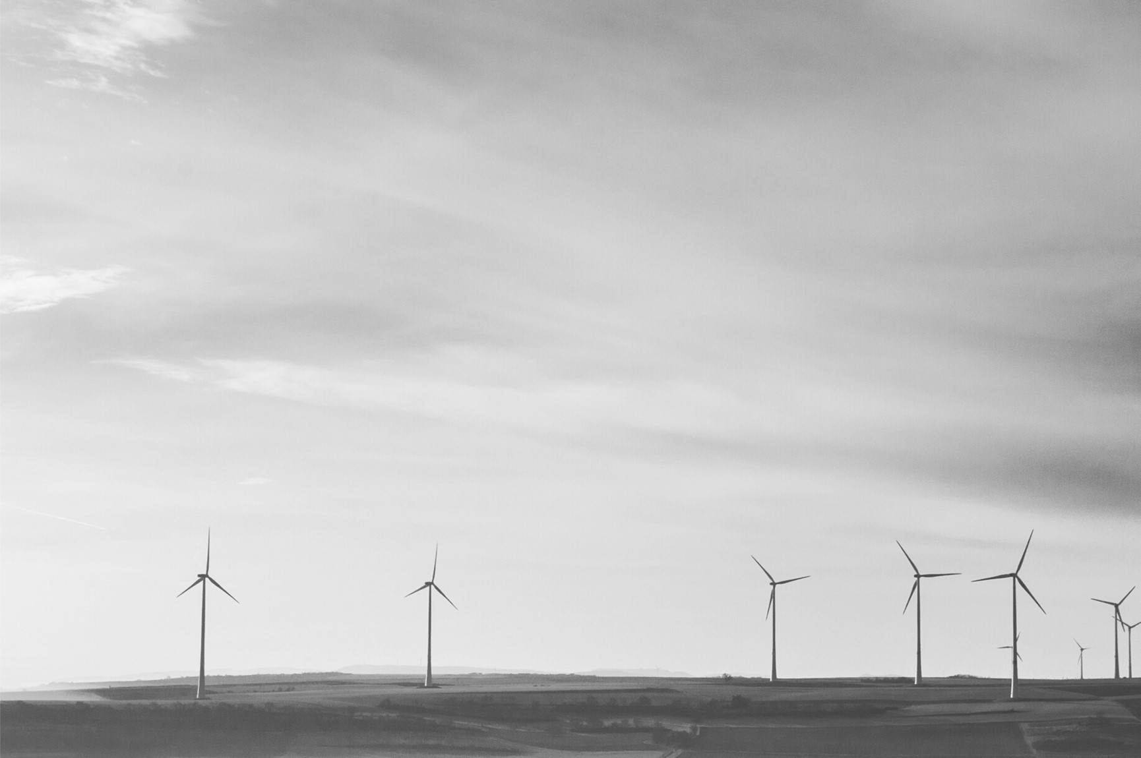
Τεχνολογικές εξελίξεις με πρωταρχική σημασία για την αντιμετώπιση του παγκόσμιου προβλήματος της κλιματικής αλλαγής και διαχείρισης των εξαντλούμενων φυσικών πόρων, είναι οι ανανεώσιμες πηγές ενέργειας, αλλά και η μείωση και η εξοικονόμηση χρήσης ενέργειας.
Τεχνολογίες και καινοτομίες που αφορούν και τις αγροτικές περιοχές.
Αιολική, ηλιακή ενέργεια, γεωθερμία, οι βασικοί τομείς παραγωγής ενέργειας από ΑΠΕ, αλλά και σημαντικοί οι συνδυασμοί τους σε τοπικό επίπεδο. Με ειδικό ενδιαφέρον για της περιοχές ενεργειακής μετάβασης, όπως η Δυτική Μακεδονία.
ΕΝΕΡΓΕΙΑ –ΑΠΕ /ΕΞΟΙΚΟΝΟΜΗΣΗ

Slide 8
ΠΟΛΙΤΙΚΕΣ & ΜΕΤΡΑ ΓΙΑ ΕΞΟΙΚΟΝΟΜΗΣΗ ΕΝΕΡΓΕΙΑΣ ΣΤΟΝ
ΤΟΜΕΑ ΤΗΣ ΓΕΩΡΓΙΑΣ
01
Βιολογική γεωργία –ολοκληρωμένη διαχείριση –Μείωση εισροών
02
Οργάνωση αλυσίδας εφοδιασμού και προσωρινής αποθήκευσης βιομάζας γεωργικών / δασικών υπολειμμάτων.
03
Συντήρηση και επέκταση του συστήματος πιστοποίησης των βιοκαυσίμων.
04
Προώθηση ενεργειακών καλλιεργειών ξυλώδους βιομάζας ή πεύκων.
05
Παραγωγή ενέργειας από αγροτικά απόβλητα -Δημιουργία και ενίσχυση της αγοράς βιοαιθανόλης.
06
Ανάπτυξη της αγοράς βιομεθανίου.
Notes:
Development of biomethane market: Both of traditional biomethane and the from the use of residual forms of biomass and waste.

Slide 9
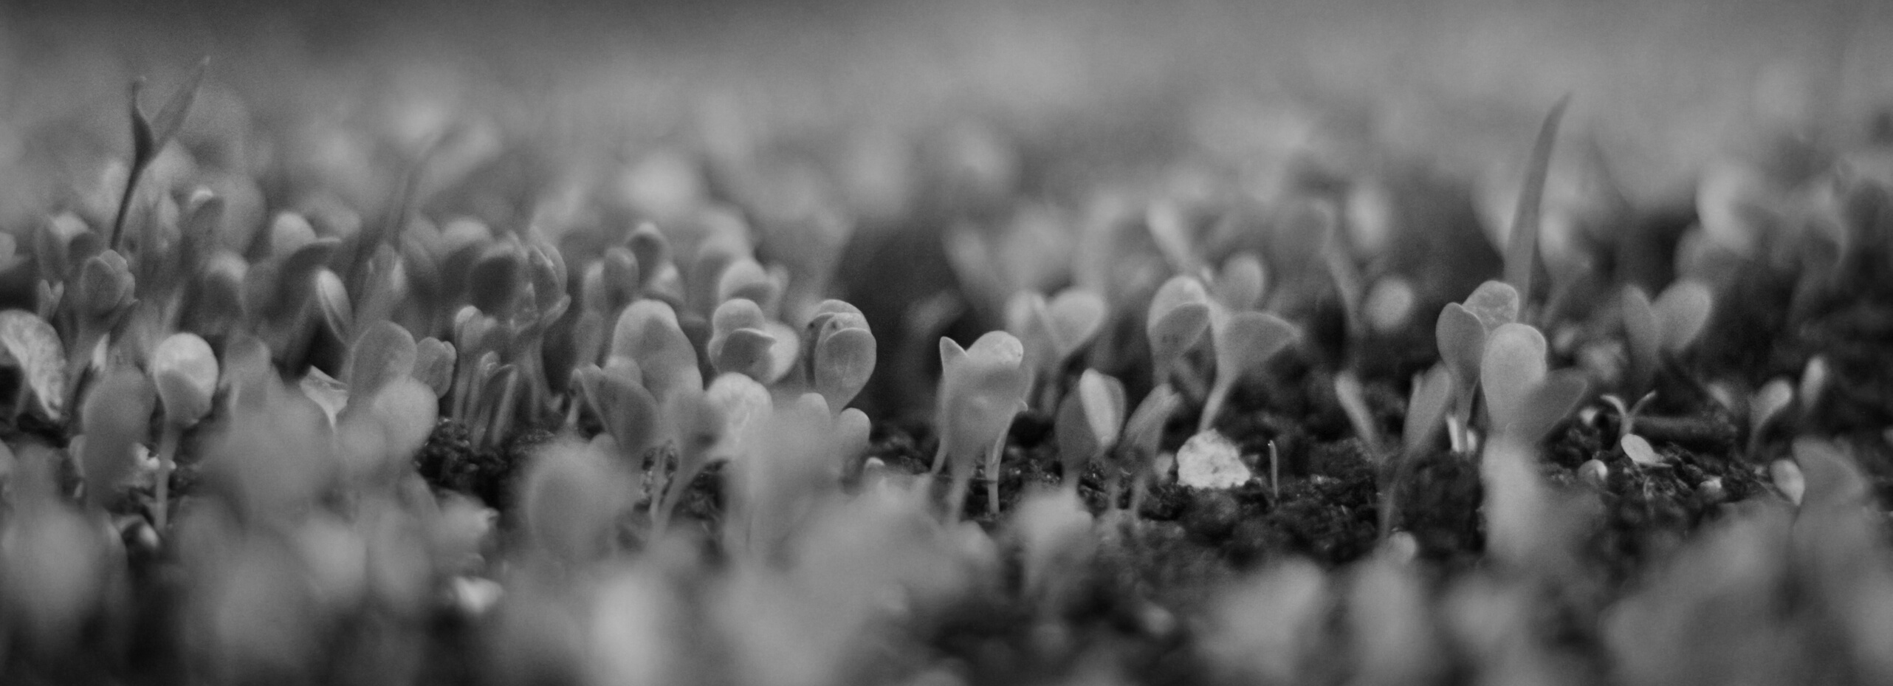
ΕΥΧΑΡΙΣΤΟΥΜΕ!

